Slide 1

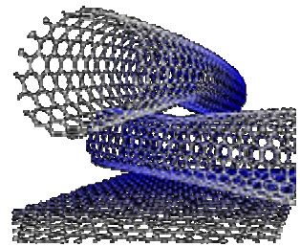
به نام خدا
دانشگاه علم و صنعت ایران
دانشکده برق
    بررسی و تحلیل انواع روش های رشد نانو لوله های کربنی

Slide 2
مطالب
دانشگاه علم و صنعت ایران
دانشکده برق
مروری بر انواع نانو لوله های کربنی
مکانیزم رشد نانو لوله های کربنی
انواع روش های ساخت
روش سایش لیزری
روش CVD
روش قوس الکتریکی
مقایسه سه روش بالا
روش سایش با آسیاب کوره ای

Slide 3
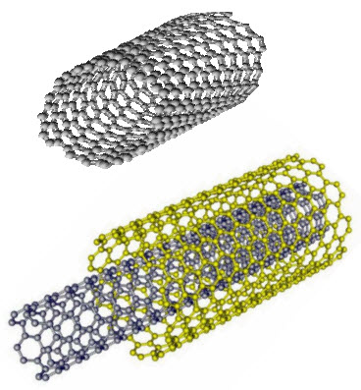
انواع نانولوله های کربنی
دانشگاه علم و صنعت ایران
دانشکده برق
تک دیواره (SWNT)
دیواره تک لایه
قطر 0/7 تا 5 نانومتر
چند دیواره (MWNT)
لوله های هم مرکز
قطر داخلی : 1/5 تا 15 نانومتر
قطر خارجی: 2/5 تا 30 نانومتر

Slide 4
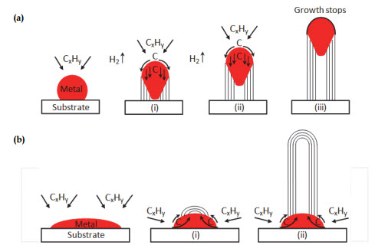
چگونگی فرایند رشد CNT
دانشگاه علم و صنعت ایران
دانشکده برق
بخار هیدرو کربنی وقتی با نانو ذرات داغ فلز تماس پیدا می کند به کربن و هیدروژن تجزیه شده و کربن در فلز بستر نفوذ می کند.
تعامل کاتالیزور با بستر ضعیف است. (فلز با بستر دارای زاویه تماس حاد)
پایین به بالا
تعامل کاتالیزور با بستر قوی است. (فلز با بستر دارای زاویه تماس باز)
بالا به پایین

Slide 5
روشهای تولید نانولوله های کربنی
دانشگاه علم و صنعت ایران
دانشکده برق
قائده کلی ساخت نانوذرات:
تولید پایین به بالا
تولید بالا به پایین
سایش لیزری (Laser Ablation)
لایه نشانی بخار شیمیایی (CVD)
قوس الکتریکی(Arc Discharg)
سایش با آسیاب گلوله ای
(Ball Milling)

Slide 6

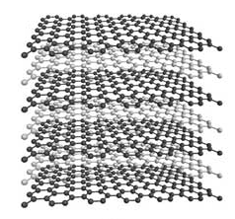
سایش لیزری
دانشگاه علم و صنعت ایران
دانشکده برق
در سال 1996، گروه اسمایلی از دانشگاه رایس تکنیک تبخیر از طریق لیزر برای بهینه سازی روش لیزر به منظور تولید نانوتیوب های تک جداره ای در مقادیر چند گرم به کار رفت.
تاریخچه
گرافیت مخلوط شده با مقادیر کمی از فلز انتقالی(نیکل و کبالت) در انتهای یک لوله کوارتز قرار داده میشود. در معرض پرتو یون لیزر ، گرافیت تبخیر شده و نانولوله های کربنی بدست می آید. دمای کوره در حدود 1200 درجه می باشد
ساخت
بازده
70%

Slide 7
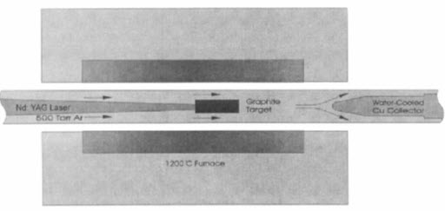
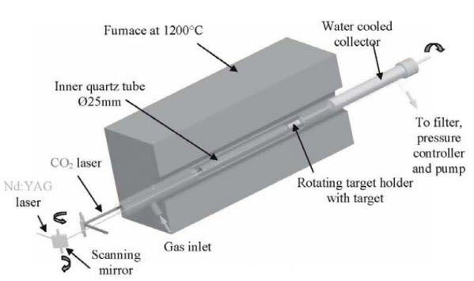
فرایند سایش لیزری
دانشگاه علم و صنعت ایران
دانشکده برق
تابش لیزر (YAG و CO₂)
دمای 1200 درجه سانتیگراد
فشار 500 Torr
محفظه شامل گازهای هلیم و آرگون
Cu برای نشست خوشه ها کربنی
تولید MWNT با استفاده از گرافیت خالص
تولید SWNT با استفاده از
ترکیب گرافیت با
Co, Ni, Fe, Y
درات کاتالیز مانع بسته شدن سر لوله ها می شود

Slide 8
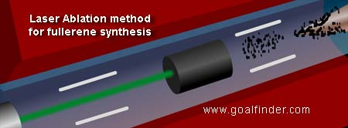
نوع لیزر
دانشگاه علم و صنعت ایران
دانشکده برق
Pulsed
Much higher light
intensity (100 kW/cm²)
Continuous
Much lower light
intensity (12 kW/cm²)

Slide 9
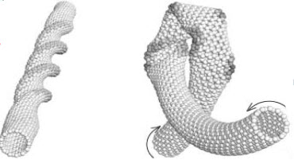
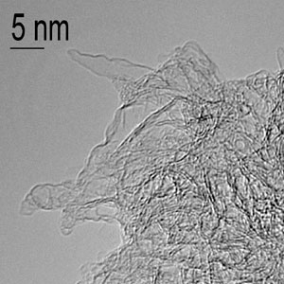
سایش لیزری
دانشگاه علم و صنعت ایران
دانشکده برق
عیوب روش سایش لیزری:
نانولوله های ایجاد شده دارای پیچ و تابی فراوان هستند.
نیازمند به منبع انرژی بزرگ از جمله منبع تبخیر کربنی
گران بدلیل استفاده از لیزر
مزیت روش سایش لیزری :
کنترل خوب قطر
محصول خالص

Slide 10
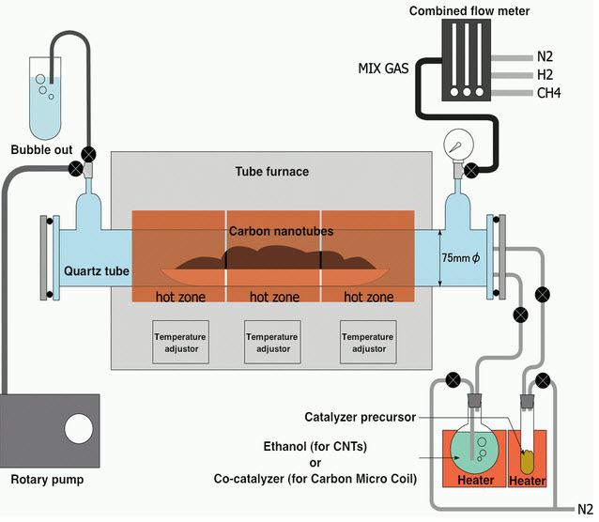
CVD لایه نشانی شیمیایی
دانشگاه علم و صنعت ایران
دانشکده برق
روش CVD از دیگر روش‌های تولید نانولوله‌های کربنی است که برای تولید انبوه (در حد چند کیلوگرم) به کار می‌رود. این روش شامل رشد کاتالیزوری عنصر کربن در دمای بالاست. در این فرآیند از نانو ذرات فلزی که به عنوان کاتالیست عمل می‌کنند، استفاده می‌شود.
در این روش گونه کربن را ابتدا به صورت گازی برده،سپس با استفاده از منبع انرژی،مولکول های گازی کربن را شکسته و به رادیکال های آزاد و واکنشی تبدیل کرده،آن گاه این گونه های واکنشی بر روی substrate گرم شده و پوشش داده شده از کاتالیست ها، نفوذ پیدا می کنند.

Slide 11
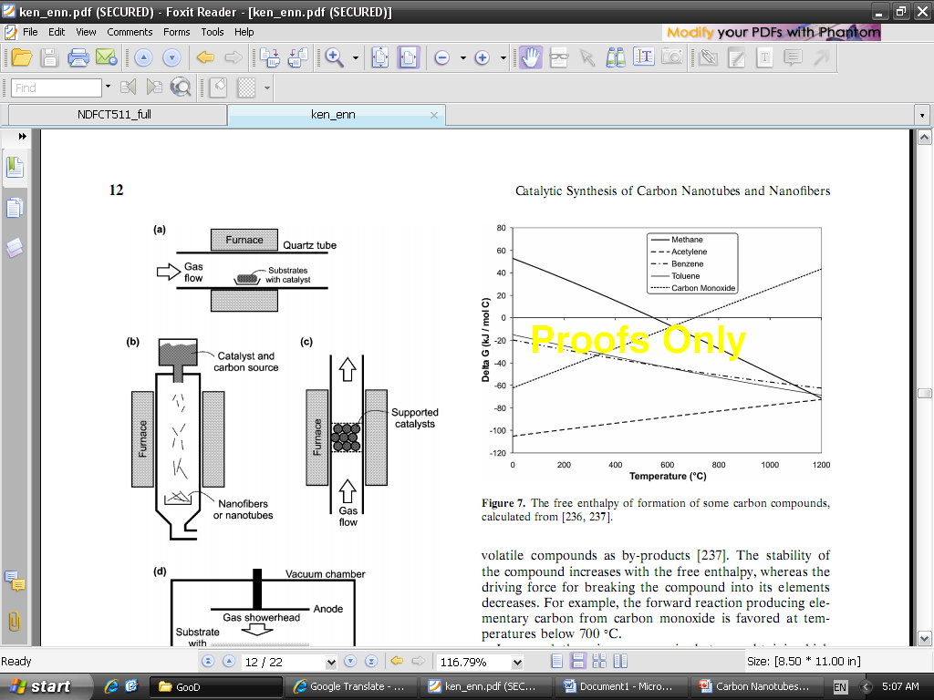
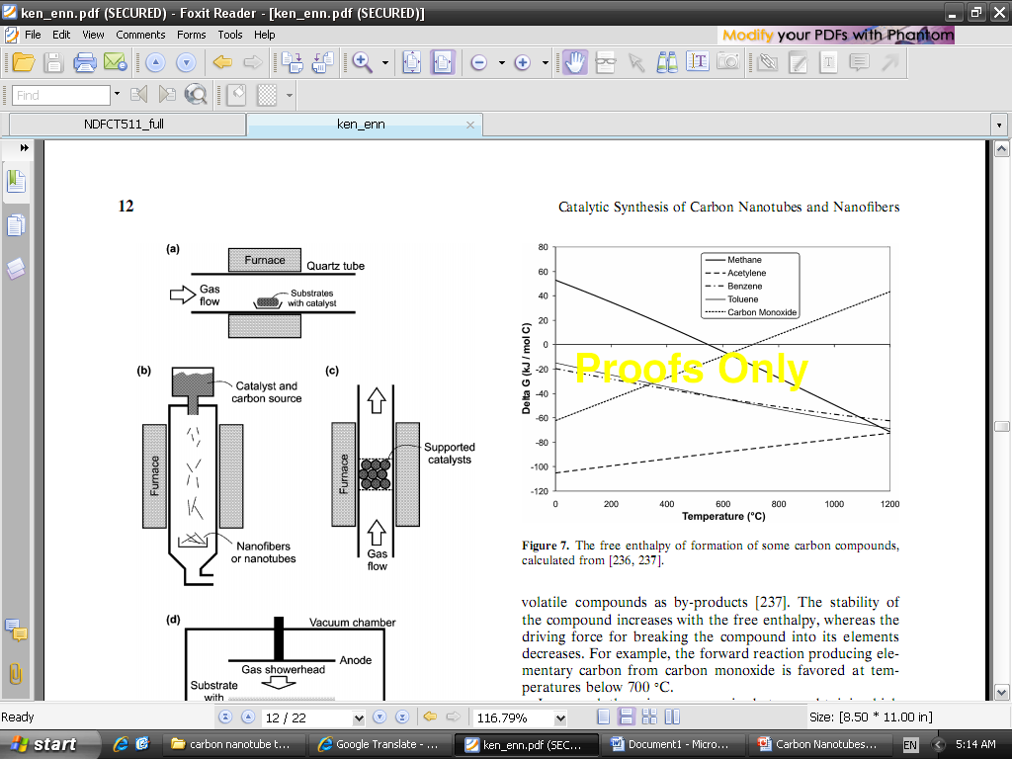
CVD لایه نشانی شیمیایی
دانشگاه علم و صنعت ایران
دانشکده برق
روش های PLASMA ENHANCED CVD وMICROWAVE CVD ، هر دو روش هایی با انرژی افزوده هستند،یعنی انرژی پلاسما ویا مایکروویو به انرژی گرمایی اضافه می شود.

Slide 12
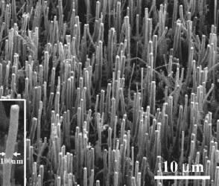
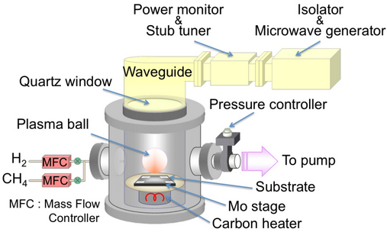
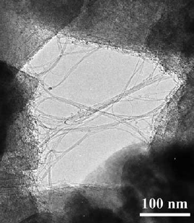
PECVD
دانشگاه علم و صنعت ایران
دانشکده برق
MWNT
SWNT

Slide 13
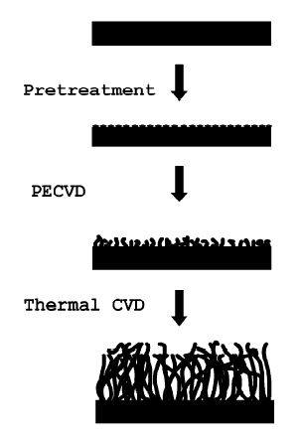
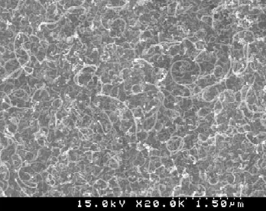
Combination of PECVD and Thermal CVD
دانشگاه علم و صنعت ایران
دانشکده برق
PECVD 1MIN / THERMAL CVD 60 MIN

Slide 14
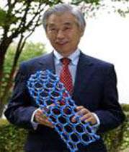
قوس الکتریکی
دانشگاه علم و صنعت ایران
دانشکده برق
اين روش نخستين بار توسط ايجيما در سال 1993 براي توليد نانولوله‌هاي تک ديواره به کار گرفته شد. در سال 1997، ژُرنت (journet)و همکارانش با بهينه‌سازي پارامترهاي فرايند، توانستند نانولوله‌هاي تک ديواره با خلوص و راندمان بالا به دست آورند.
تاریخچه
فرآیند ایجاد قوس: تخلیه DC در یک گاز خنثی (مثل آرگون یا هلیم) میان الکترودهای گرافیت.
فرآیند ساخت: قوس الکتریکی، یک آند گرافیتی توخالی را که با یک فلز و پودر گرافیت در کنار هم قرار گرفته اند ،بخار می کند. محصول بدست آمده نانو لوله های کربنی تک لایه در مخلوطی از نانو لوله چندلایه و دوده بدست می آید.
اندازه نانولوله ها: توزیع قطر نانو لوله ها در حدود 7 الی 2 نانومتر است.

Slide 15
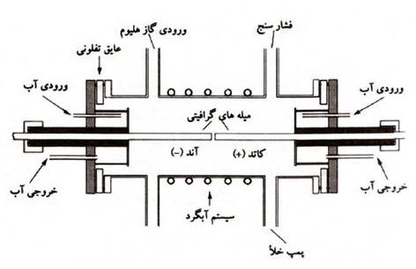
قوس الکتریکی
دانشگاه علم و صنعت ایران
دانشکده برق
استفاده از دو میله گرافیتی به عنوان الکترودهای آند و کاتد
الکترود آند دارای حفره ای با مخلوط پودر گرافیت و کاتالیست ها
پس از برقراری خلا، گاز هلیوم وارد مخزن می شود
عبور جریان DC 50 تا 100 آمپر از میان دو الکترود
تولید قوس الکتریکی بین دو الکترود
گرمای حاصل ازقوس الکتریکی باعث تبخیر و یونیزه شدن آند تو خالی
کربن های بخار شده به سمت کاتد حرکت کرده و با گرفتن الکترون ها بر روی کاتد شروع به رشد می کنند.

Slide 16
قوس الکتریکی
دانشگاه علم و صنعت ایران
دانشکده برق
محصول این روش معمولا نانولوله های چند دیواره می باشد. که آن وابسته به:
جریان قوس الکتریکی
فشار محفظه
گاز ورودی به محفظه
عیوب این روش:
مقدار کربن آمورف تولید شده در این روش زیاد می باشد.
اندازه الکترودها و راکتور ، راندمان واکنش را محدود می سازند.

Slide 17
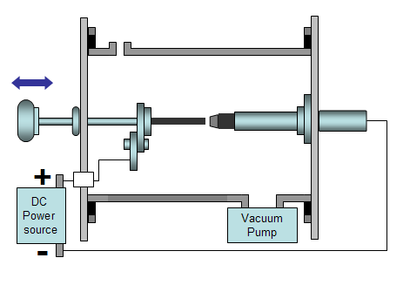
قوس الکتریکی
دانشگاه علم و صنعت ایران
دانشکده برق
در این روش از یک اطاقک مخصوص استفاده می شود. هنگامی که از میله های گرافیت خالص استفاده شود، آند تبخیر شده و بر روی کاتد لایه نشینی می­کند که شامل CNTها می­باشد. این CNTها از نوعMWNT هستند. هنگامی که یک میله گرافیت شامل کاتالیست فلزی ( مانند Fe, Co, Ni) که به عنوان آند به کار گرفته شده و کاتد یک گرافیت توخالی یا خالص باشد آنگاه SWNTها به صورت بخار تشکیل می­یابند.
Gas Inlet
Water cooled chamber

Slide 18
قوس الکتریکی
دانشگاه علم و صنعت ایران
دانشکده برق
در سال 2000 هویمینگ و همکارانش روشی ارائه دادند که موجب به تولید نانو لوله های کربنی تک دیواره با خلوص بالاتر شد.
از کاتالیست های Fe, Co, Ni,Y, S
شکل راکتور استوانه ای می باشد.
الکتورودها دارای زاویه بین 30 تا 80 درجه دارند.
فشار 500 Torr برای تولید راندمان بالای نانولوله های تک کربنی
کاتالیست های نیکل- ایتریم (Ni-Y) موجب راندمان 90% برای تولید نانو لوله های تک دیواره می شود.
این روش به الکترودهای گرافیتی خالص احتیاج دارد که موجب گران بودن این روش می شود.

Slide 19
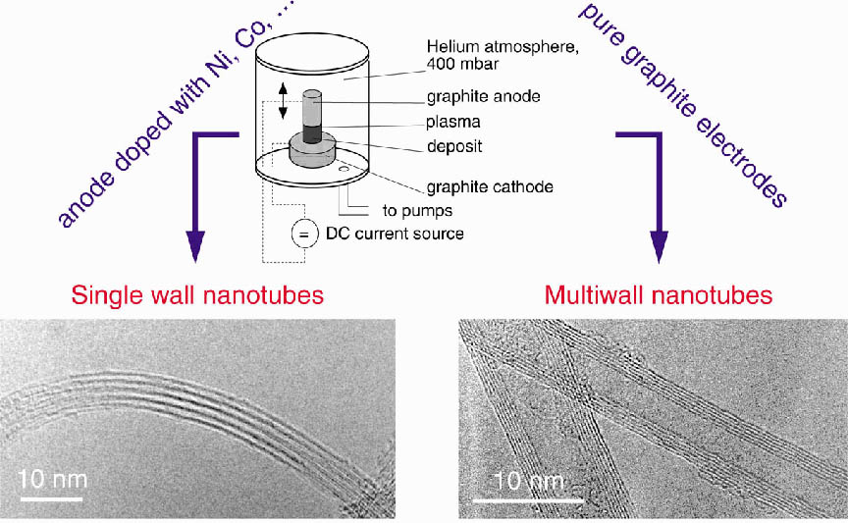
قوس الکتریکی
دانشگاه علم و صنعت ایران
دانشکده برق

Slide 20
قوس الکتریکی
دانشگاه علم و صنعت ایران
دانشکده برق
عیوب روش قوس الکتریکی:
تولید نانو لوله ها با مقادیر زیادی از ناخالصی ها
نیازمند به منبع انرژی بزرگ از جمله منبع تبخیر کربنی
نیاز به الکترودهای گرافیتی خالص موجب افزایش هزینه

Slide 21
مقایسه
دانشگاه علم و صنعت ایران
دانشکده برق
دو روش تخليه قوس و تابش ليزر براي زمان طولاني، روش‌هاي تقريباً كاملي براي توليد نانو لوله‌ بودند. اما از آنجايي كه هر دو روش مبتني بر بخار اتم‌هاي كربن درون محفظه كوچك هستند.
اولاً ميزان توليد نانو لوله پايين مي‌باشد،
ثانياً نانو لوله‌هايي كه به صورت تبخيري تهيه مي‌شوند به صورت در هم پيچيده هستند؛
براي خالص و تميز كردن آن ها با مشكل مواجه‌اند.
روش CVD نيز با چالش‌هايي مواجه است چرا كه براي توليد نانولوله‌هاي كربني چند جداره چگالي بالايي از عيوب در ساختارشان به وجود مي‌آيد.
اين عيوب به خاطر دماي پايين رشد مي‌باشد كه مقدار انرژي لازم براي بازپخت نانولوله‌ و تكميل ساختارش را فراهم نمي‌كند.
اين روش شامل هر نوع نانو لوله‌هاي هادي و نيمه‌هادي مي‌شود.
رشد نانو لوله‌ ها دلخواه بوده و قطر آن ها بزرگ است در حالي كه نانولوله‌هاي با قطر كمتر در كليد زني مناسب‌ترند.
با اين وجود تمركز محققان بر روي روش CVDاست زيرا توليد انبوه در حد كيلوگرم را ميسر مي‌سازد و مي‌توان كنترل قابل قبولي بر مكانيزم رشد داشت.

Slide 22

مقایسه
دانشگاه علم و صنعت ایران
دانشکده برق

Slide 23
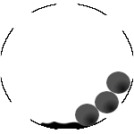
سایش با آسیاب گلوله ای
ارزانترین روش تولید نانوتیوب های کربنی
مکانیزم این روش براساس سایش و اعمال حرارت
این روش با وارد کردن پودر گرافیت با خلوص 99.8% به درون مخزن فولاد زنگ نزن با گلوله های فولادی است. هوای داخل مخزن خالی و سپس گاز خنثی آرگون با فشار 300 Kpa وارد مخزن شده و در دمای اتاق به مدت 150 ساعت عمل آسیاب صورت می گیرد. در مرحله بعدی با جریان گاز آرگون یا نیتروژن در دمای 1400 درجه به مدت 6 ساعت حرارت می بینند.
عیوب روش سایش بوسیله آسیاب گلوله ای:
پروسه ای زمان بر
فرآیندی غیر مداوم

Slide 24
دانشگاه علم و صنعت ایران
دانشکده برق
با تشکر از توجه شما

